Slide 1
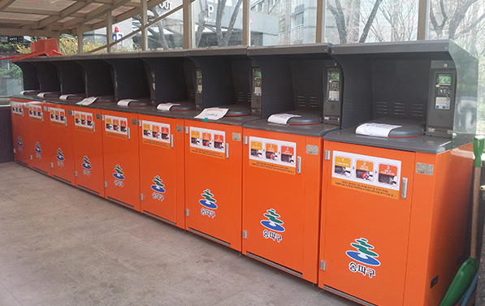
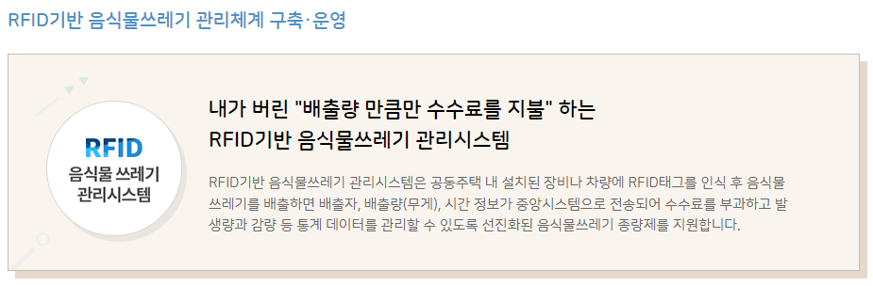
주제 선정 및 예상 결과
“당신은 이 아파트에서 음식물 쓰레기 배출량이 상위 90%입니다.”
라는 문구를 봤을 때,
실제로 사람들은 자극을 받아 쓰레기 배출량이 감소했을까?
- 이런 문구는 어떤 가구세대에게 효과적일까? (20대 or 50대?)
- 생활소득이 높을수록 효과적일까?
등 RIFD 음식물쓰레기 배출방법과 관련된 다양한 분석을 진행한다.
이를 통해 공동주택의 음식물 쓰레기 배출 특성과
음식물 쓰레기 배출 감소를 위한 방법으로써 RFID의 효과성을 검증할 수 있다.

Slide 2
선행연구 및 연구의 필요성
RFID 중심으로 선행연구를 검색해보았을 때, RFID 도입 시기(2013)년 전후에만
‘RFID 도입 요인 분석’, ‘RFID 도입으로 인한 전체 배출량 감소’ 등의 한정적인 연구만 이루어져 있다.
시간이 지나 기술의 발전으로 RFID 기기에 쓰레기 배출을 하였을 때, 바로바로 자신 배출량의 통계적 위치를 확인할 수 있게 되었다.
따라서 ‘특정 커뮤니티 내에서 비교를 통한 배출 감소를 유도했을 때 얼마나 효과적인지’에 대한 분석이 필요하며,
이러한 분석을 통해 음식물 쓰레기 뿐만 아니라, 하나의 커뮤니티인 아파트의 특성을 활용하여 특정 행동을 유도해낼 수 있음을 확인할 수 있을 것이다.

Slide 3
연구 내용
가구원 나이 비교
(젊은 층에게는 효과가 없더라.)
가구 소득 비교
(저소득 사람들은 신경 안쓰더라.)
일반 RFID 기기 배출량
문구 RFID 기기 배출량
더 비교할 게 무엇이 있을지..
(신도시, 새 아파트 단지 예상)
“당신은 이 아파트에서 음식물 쓰레기 배출량이 상위 90%입니다.”

Slide 4
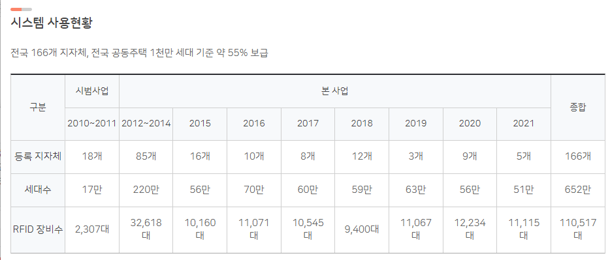
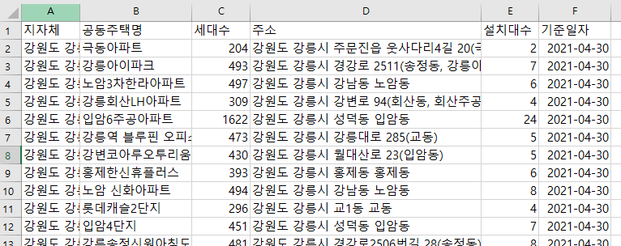
RFID 음식물 쓰레기 관련 데이터
기본 통계 데이터
음식물쓰레기 통계, RFID 통계.
RFID 설치 정보
RFID 설치 대수/ 세대 수 / 설치 아파트 명

Slide 5
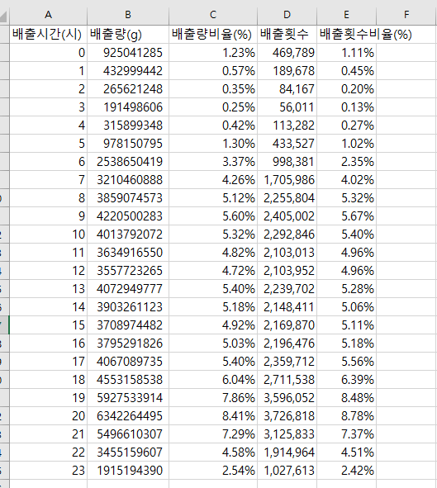
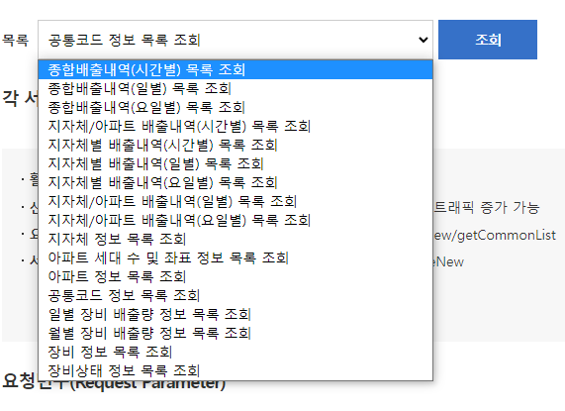
RFID 음식물 쓰레기 관련 데이터
종합배출 내역(시간별, 일별, 요일별)
배출량, 배출횟수
아파트별 배출 내역(시간별, 일별, 요일별)
배출량, 배출횟수

Slide 6
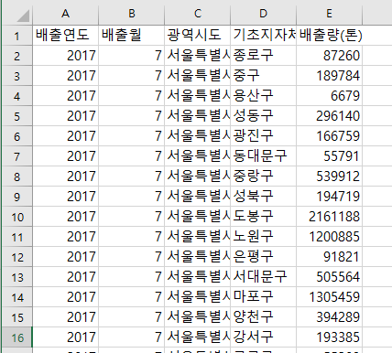
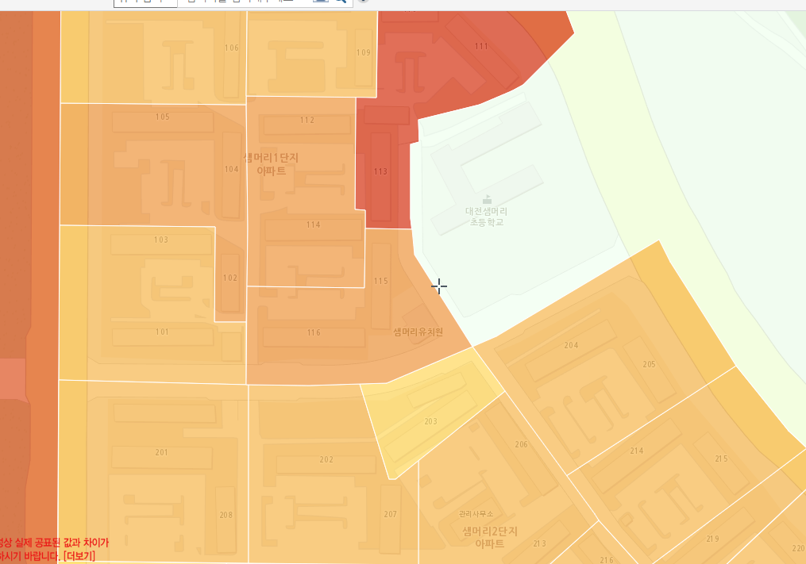
RFID 음식물 쓰레기 관련 데이터
지자체별 배출 내역(시간별, 일별, 요일별)
배출량, 배출횟수
아파트별 가구원 나이

Slide 7
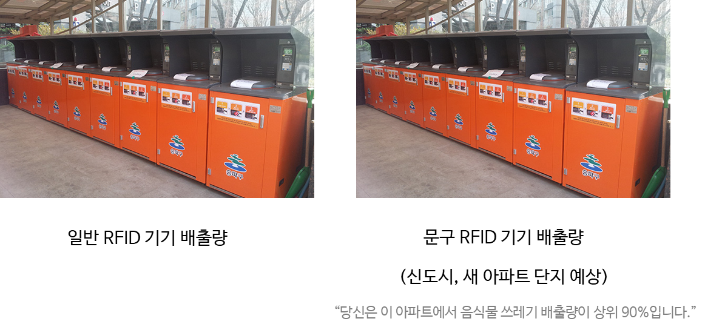
데이터 문제점
제가 구한 자료에는 두 RFID 종류대로 데이터가 나뉘어져 있지 않았습니다..
그냥 RFID 전체로 묶어서만 데이터가 있었습니다.
공공 데이터 포털, 한국환경공단, 음식물 쓰레기 관리시스템 정도에서만 정보를 구했고,
말씀해주신 신도시나 대형아파트 싸이트에서는 구하지 못했습니다..
또한 비교해주는 신식 RFID 기기를 부르는 명칭이 따로 없어, 데이터가 애초에 따로 관리되고 있는지도 의문입니다..

Slide 8
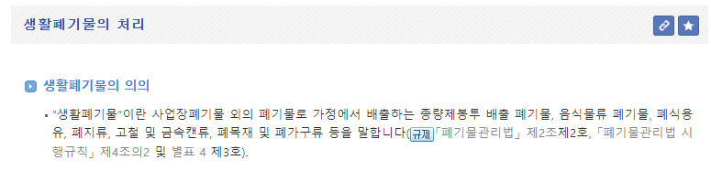
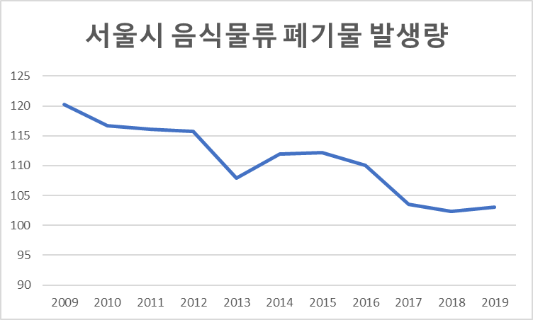
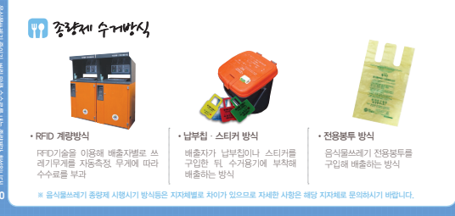
https://easylaw.go.kr/CSP/CnpClsMain.laf?popMenu=ov&csmSeq=1410&ccfNo=1&cciNo=2&cnpClsNo=2
단위 : kg/년/인

Slide 9

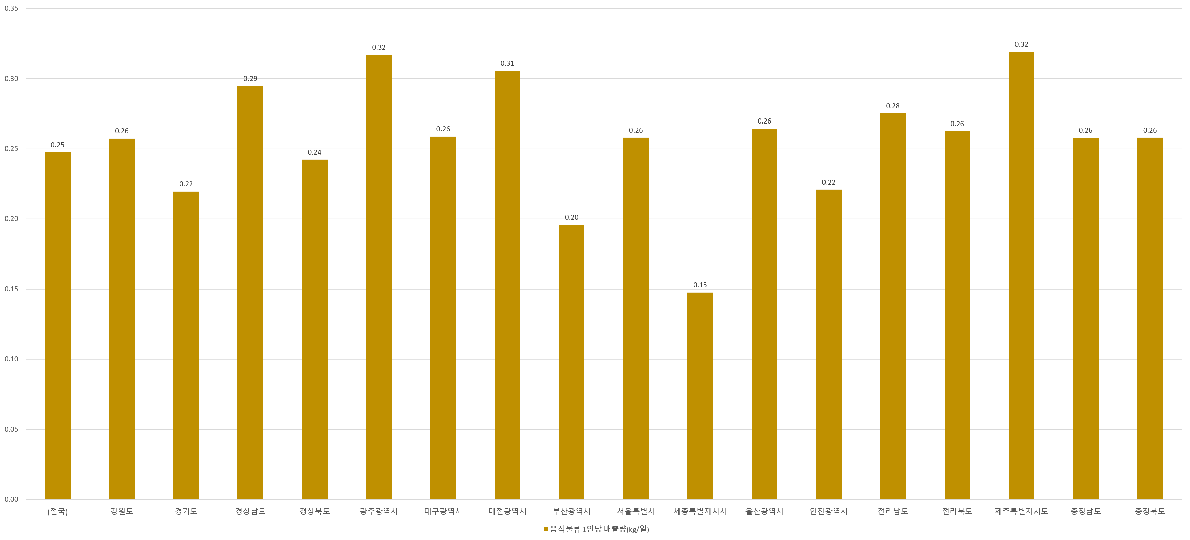
2019년 “전국 폐기물 발생 및 처리 현황” 데이터로 가정에서 배출하는 쓰레기의 종류와 양을 보고자 합니다. 사업장에서 발생하는 생활계 폐기물은 포함하지 않고,

Slide 10

